Slide 1


ព្រះរាជាណាចក្រកម្ពុជា
ជាតិ សាសនា ព្រះមហាក្សត្រ
3
ពុទ្ធិកសាកលវិទ្យាល័យព្រះសីហមុនីរាជា
មេត្ដា សតិ បញ្ញា
ប្រធានបទ៖
ប្រព័ន្ធគ្រប់គ្រងវត្តមានសាស្រ្តាចារ្យ តាមរយៈការ Scan QR Code
Teacher Attendance​Management System By Scan QR Code
ស្រាវជ្រាវដោយៈ
១. លោក ស៊ុក ប៊ុនថៃ ប្រធានក្រុម ២. លោក រាម ព្រលឹង សមាជិក
៣. លោក ភិន ភួង សមាជិក ៤. កញ្ញា នី ធីតា ​ សមាជិក
៥. កញ្ញា ប្រាក់ វីរះរតនា សមាជិក ៦. លោក ធឿន រតនះ សមាជិក
សារណាបញ្ចប់ឆ្នាំ ថ្នាក់បរិញ្ញាបត្រ
ឯកទេសៈ វិទ្យាសាស្ត្រកុំព្យូទ័រ
ជំនាន់ទី ១៦
ព.ស. ២៥៦៨
គ.ស. ២០២៥
ណែនាំដោយ
សាស្រ្តាចារ្យ ស៊ាន បូរី

Slide 2
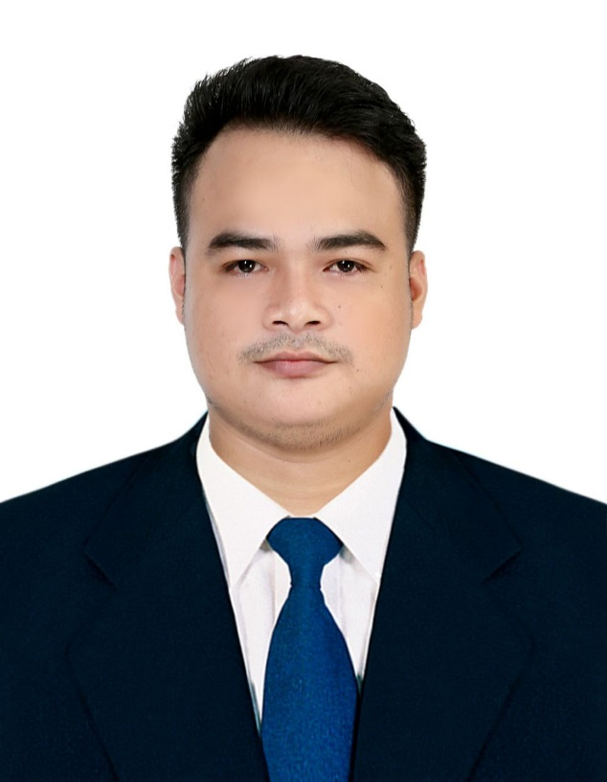

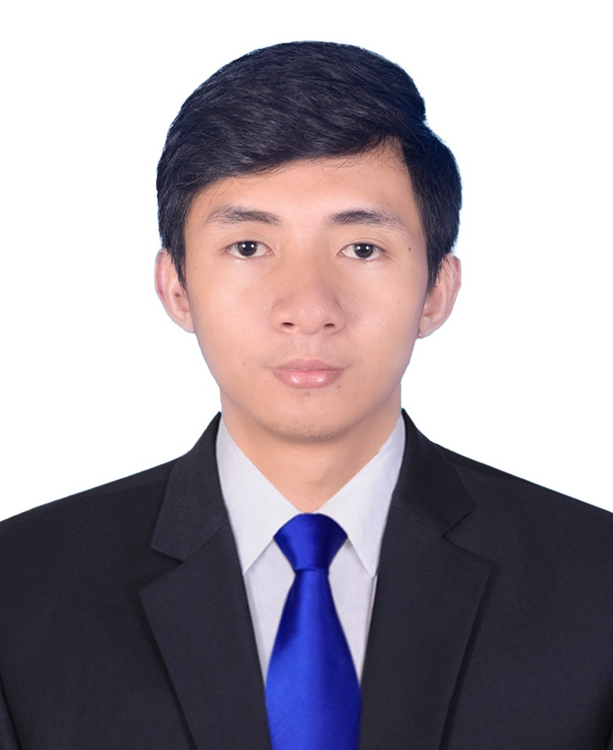
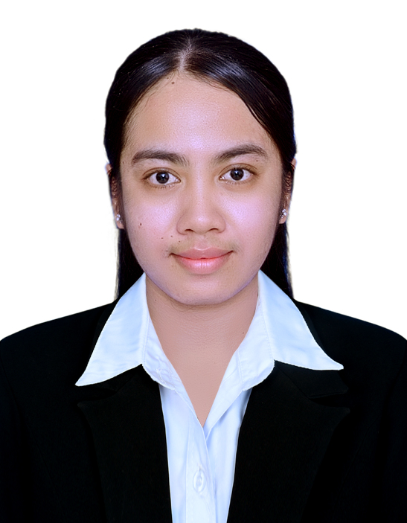
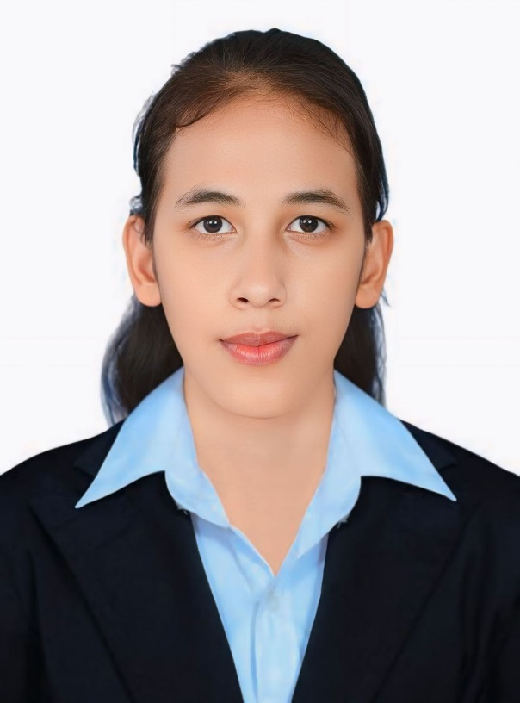
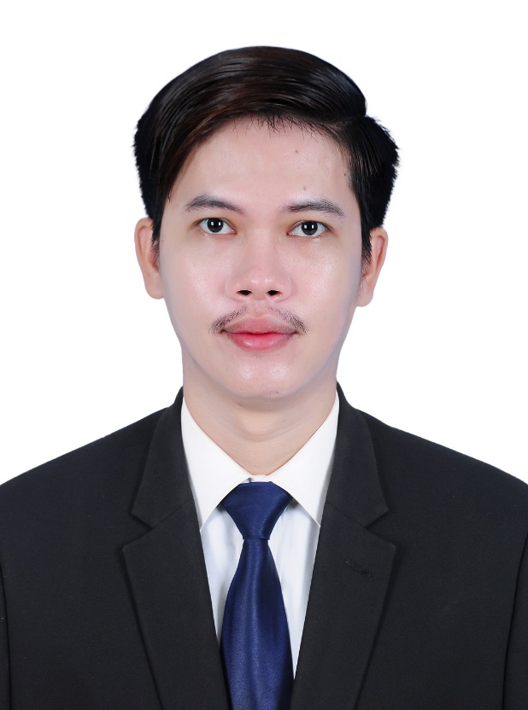
ក្រុមសិក្សាស្រាវជ្រាវ
លោក ស៊ុក ប៊ុនថៃ
ប្រធានក្រុម
លោក​ រាម ព្រលឹង
សមាជិក
លោក ភិន ភួង
សមាជិក
កញ្ញា នី ធីតា
សមាជិក
កញ្ញា ប្រាក់ វីរៈរតនា
សមាជិក
លោក ធឿន រតនៈ
សមាជិក

Slide 3
មាតិកា
I. សេចក្ដីផ្ដើម
II. រំលឹកទ្រឹស្ដី និងឯកសារពាក់ព័ន្ធ
III. វិធីសាស្រ្ដនៃការស្រាវជ្រាវ
IV. លទ្ធផលនៃការស្រាវជ្រាវ
V. សន្និដ្ឋាន និងអនុសាសន៍
VI. ឯកសារយោង

Slide 4


I.សេចក្ដីផ្ដើម
១.បុព្វហេតុនៃការស្រាវជ្រាវ
២.ចំណោទបញ្ហានៃការស្រាវជ្រាវ
៣.គោលបំណងនៃការស្រាវជ្រាវ
៤.វិសាលភាព និងដែនកំណត់
៥.សារៈប្រយោជន៍នៃការស្រាវជ្រាវ
កញ្ញា នី ធីតា
សមាជិក
លោក​ធឿន​រតនៈ
សមាជិក

Slide 5

១.បុព្វហេតុនៃការស្រាវជ្រាវ
បច្ចុប្បន្នភាពនិងសារៈសំខាន់នៃបច្ចេកវិទ្យា
២.ចំណោទបញ្ហានៃការស្រាវជ្រាវ
មានការលំបាក និងចំណាយពេលយូរក្នុងការធ្វើរបាយការណ៍
មានការលំបាកក្នុងការស្រង់វត្ដមានរបស់សាស្រ្តាចារ្យជាមួយកម្មវិធី Microsoft Excel មានច្រើន Sheet មានច្រើន File ហើយអ្នកប្រើប្រាស់ Excel បើកបានតែមួយនាក់គត់
មានផលវិបាកក្នុងការគ្រប់គ្រងវត្ដមានសាស្រ្តាចារ្យនិងការគ្រប់គ្រងព័ត៌មាន
ការរៀបចំបញ្ជីឈ្មោះសាស្រ្តាចារ្យតាមថ្នាក់ តាមជំនាញ តាមកាលវិភាគ តាមបន្ទប់
មានការពិបាកស្វែងរកទិន្នន័យដោយការរក្សាទុកទិន្នន័យមិនត្រឹមត្រូវ ហើយងាយនឹងបាត់បង់ទិន្នន័យ

Slide 6


៣.គោលបំណងនៃការស្រាវជ្រាវ
ដើម្បីផ្ដល់ភាពងាយស្រួលដល់សាស្រ្តាចារ្យដែលកំពុងសិក្សាក្នុងការ ស្កេនវត្ដមាន និងការស្វែងរកទិន្នន័យរបស់ខ្លួនឯងឲ្យមានភាពរហ័សលឿនទាន់ចិត្ដ ទើបក្រុមយើងខ្ញុំកំណត់បាននូវគោលបំណងមួយចំនួ​នដូចខាងក្រោម៖
ងាយស្រួលក្នុងការតាមដានវត្ដមានរបស់សាស្រ្តាចារ្យ ​ ​​ព័ត៌មានគ្រូបង្រៀននិងពង្រឹងសមត្ថភាពការសិក្សារបស់សមណនិស្សិត-និស្សិត
ការបង្កើតជាប្រព័ន្ធគ្រប់គ្រងមួយដែលមានលក្ខណៈជា System មានភាពច្បាស់លាស់ មានសុវត្ថិភាព
មានភាពងាយស្រួលក្នុងការស្វែងរកទិន្នន័យ ហើយទិន្នន័យត្រូវបានរក្សាទុកយ៉ាងត្រឹមត្រូវ
មានចំណេះដឹងដល់អ្នក ដែលរៀបចំធ្វើជាប្រព័ន្ធគ្រប់គ្រងនេះឡើង ហើយនឹងផ្ដល់ជាប្រយោជន៍ដល់និស្សិតជំនាន់ក្រោយដើម្បីអភិវឌ្ឍន៍ចំណេះដឹងបន្ថែម
រាល់ការបញ្ចូលព័ត៌មានរបស់សាស្រ្តាចារ្យ​ ទិន្នន័យទាំងអស់ត្រូវបាន Store ទុកនៅក្នុង Database
System នេះយើងនឹងបង្ហាញពីវត្ដមានរបស់សាស្រ្តាចារ្យ ចំនួនម៉ោងសាស្រ្ដាចារ្យដែលបាន
​ បង្រៀន វេនសិក្សា របស់សាស្រ្តាចារ្យផ្សេងៗគ្នា
មានការ Login និង Logout ដើម្បីចូលទៅបញ្ចូលព័ត៌មានរបស់សាស្រ្តាចារ្យនៅក្នុង System

Slide 7

៤.វិសាលភាព និងដែនកំណត់នៃការស្រាវជ្រាវ
ការបង្កើតជាប្រព័ន្ធគ្រប់គ្រងមួយដែលមានលក្ខណៈជា System មានភាពច្បាស់លាស់ មានសុវត្ថិភាព
ការរៀបចំបញ្ជីវត្ដមានសាស្រ្តាចារ្យទៅតាមមុខជំនាញនិងវេនសិក្សារៀងៗខ្លួន
ការគ្រប់គ្រងព័ត៌មានសាស្រ្តាចារ្យក្នុងការបង្រៀន​ និស្សិត​-សមណនិស្សិត

Slide 8
៥.សារៈប្រយោជន៍នៃការស្រាវជ្រាវ
ការស្រង់វត្ដមានសាស្រ្តាចារ្យមានភាពងាយស្រួលនិងច្បាស់លាស់
មានភាពរហ័សងាយស្រួលស្វែងរកទិន្នន័យ ដោយការរក្សាទុកទិន្នន័យបានត្រឹមត្រូវ
ផ្ដល់ភាពងាយស្រួលដល់បុគ្គលិកក្នុងការរៀបចំនិងគ្រប់គ្រងវត្ដមានលោកគ្រូ-អ្នកគ្រូ
បង្កើនល្បឿនការងារលឿនជាងមុន និងចំណាយពេលតិច
មិនព្រួយបារម្ភក្នុងការបាត់បង់ទិន្នន័យផ្សេងៗ
បង្កើនចំណេះដឹងនៃការស្រាវជ្រាវ តាមរយៈទទួលបានបទពិសោធន៍ថ្មីៗ
អាចប្រើប្រាស់បទពិសោធន៍ពីការស្រាវជ្រាវ ធ្វើការដោះស្រាយនូវបញ្ហានានា
ទ្រឹស្ដីដែលពាក់ព័ន្ធនិងប្រព័ន្ធត្រូវបានរៀបចំជាឯសារ សម្រាប់ឱ្យនិស្សិតជំនាន់ក្រោយធ្វើការសិក្សាស្រាវជ្រាវក្នុងគោលបំណងធ្វើការអភិវឌ្ឍន៍ប្រព័ន្ធបន្ថែមទៀត និងការពង្រីកចំណេះដឹងឱ្យកាន់តែ ទូលំទូលាយថែមទៀតផងដែរ។

Slide 9
II. រំលឹកទ្រឹស្ដី
១. ទ្រឹស្ដីពាក់ព័ន្ធនឹងប្រព័ន្ធ
២.ទ្រឹស្ដីពាក់ព័ន្ធនឹងការបង្កើត Database
លោក ភិន​ភួង
សមាជិក

Slide 10



១.ទ្រឹស្ដីពាក់ព័ន្ធនិងប្រព័ន្ធ
១.១ អ្វីជា Hypertext Markup Language (HTML)
HTML គឺជាភាសាកូដមួយដែលគេពេញនិយមប្រើប្រាស់ក្នុងការសរសេរ គេហទំព័រនានា។ HTML ធ្វើការបម្លែងជា Text Document នានាឱ្យផ្ដល់នូវ Display ដូចជា រូបភាព អត្ថបទ គំនូជីវចល... ដែលវាអាចបង្ហាញរចនាបថដ៏ស្រស់ស្អាតនៅលើ Web Brower ។
១.២ អ្វីជា Cascading Style Sheet (CSS)
CSS ជា Style Sheets ដែលអនុញ្ញាតអោយអ្នកអាចធ្វើការផ្លាស់ប្ដូរទិដ្ឋភាពរបស់ elements នៅលើ page ដូចជា៖ ទំហំ, style , ពណ៌របស់អត្ថបទ, background color, ពណ៌របស់ស៊ុម,និងធ្វើអោយ website មាន Responsive ទៅតាមទំហំអេក្រង់ទូរសព្ទនិងកុំព្យូទ័រ។

Slide 11

១.ទ្រឹស្ដីពាក់ព័ន្ធនិងប្រព័ន្ធ
១.៣ អ្វីជា PHP
PHP (Hypertext Preprocessor) គឺជា Open Source, Server side Scripting Language ដែលផ្ដល់នៅ Web Request ហើយ PHP បង្កើតនូវវេបសាយដែលមានលក្ខណៈ Dynamic Web page ។

Slide 12

១.ទ្រឹស្ដីពាក់ព័ន្ធនិងប្រព័ន្ធ
១.៤ អ្វីជា Java Script
Java Script គឺជាភាសាដែលផ្តល់អោយអ្នករចនាវេបសាយ នូវរបៀបក្នុងការគ្រប់គ្រងដំណើរការ Web Pages ប្រកបដោយលក្ខណៈ Dynamic នៅលើគេហទំព័រ។ ហើយ Java Script មានទំរងទូទៅជា Script Environment ដែលដំណើការនៅលើ Web Browser ដែលវាអាចធ្វើកិច្ចការមួយចំនួនដូចខាងក្រោម៖
រៀបចំ ឬធ្វើបំលាស់ទីតាំងអោយអត្ថបទ
ធ្វើសកម្មភាព event ដូចជា អ្នកប្រើប្រាស់ចុចប៊ូតុងជាដើម
ចាប់យកនូវ ទំហំកុំព្យូទ័ររបស់អ្នកប្រើប្រាស់, browser version, ឬ screen resolution
ធ្វើសកម្មភាពដោយផ្អែកទៅលើលក្ខខ័ណ្ឌ ដូចជា alerting users បើពួកគេបញ្ចូលព័ត៌មានខុសនៅក្នុង form ជាដើម ។ល។

Slide 13
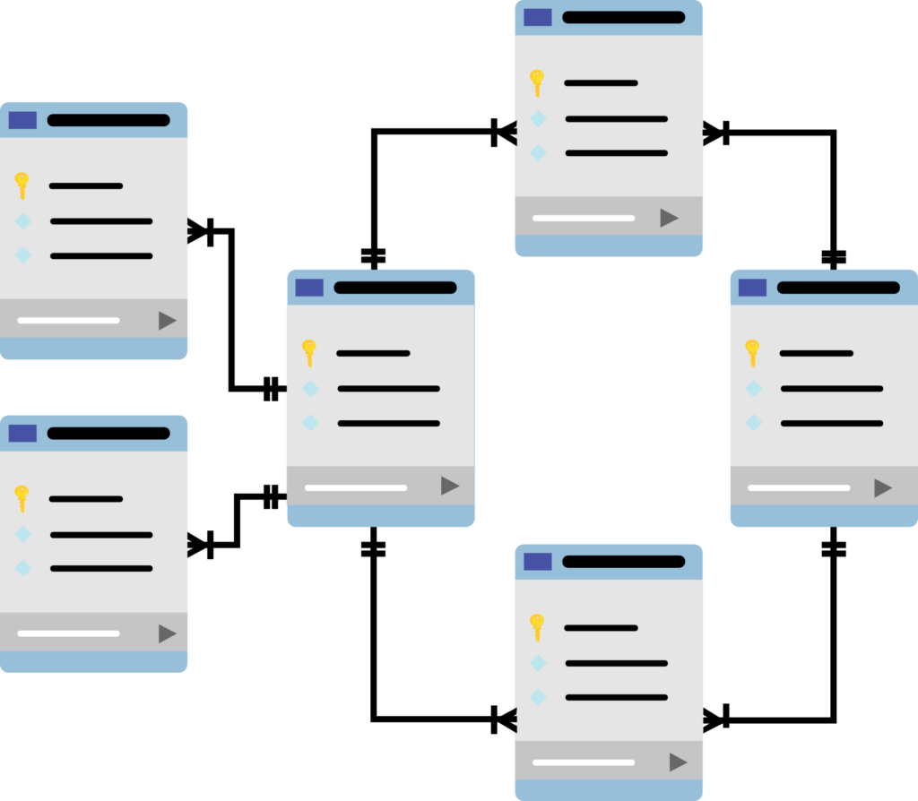
២.ទ្រឹស្ដីពាក់ព័ន្ធនៃការបង្កើត Database
២.១ Database Management System (DBMS)
DBMS អនុញ្ញាតឱ្យដំណើរការរបស់អ្នកប្រើប្រាស់ក្នុងស្ថាប័នទាំងមូល រក្សាទុកទិន្នន័យ Centralize Data Application Program និង Physical Data File ព្រមទាំងអនុញ្ញាតឱ្យអ្នកប្រើប្រាស់ទាំងអស់អាចធ្វើការ Modifying ទិន្នន័យថែមទៀតដូចជា បន្ថែមព័ត៌មាន (Add) លុប (Delete), កែប្រែ (Edit) និងស្វែងរក (Search)...។
Database ជាប្រភេទ Server Software ជាកន្លែងសម្រាប់ផ្ទុកទិន្នន័យ ដែលមានលក្ខណៈជា Backend ។ វាមានប្រតិបត្ដិការ ទទួលសំណើរពី Client តាមរយៈបណ្ដាញ Network ដែលអាចផ្ដល់នូវលទ្ធិភាពទៅលើ Computer Client ដែលធ្វើការ Request។

Slide 14
២.ទ្រឹស្ដីពាក់ព័ន្ធនៃការបង្កើត Database
២.២ Relational Database Management System (RDBMS)
Relational Database Management System (RDBMS) គឺជាកម្មវិធីមួយដែលធ្វើការអនុញ្ញាតអោយ User ធ្វើការ Create, Update ហើយនឹងអាចធ្វើការគ្រប់គ្រង់នូវ Relational Database។ RDBMS មានតួនាទីយ៉ាងសំខាន់សម្រាប់ជា Structure Query Language (SQL) សម្រាប់ដំលើការភ្ជាប់ទៅកាន់ Database ដោយពឹងផ្អែកលើការអភិវឌ្ឍន៍នៃ Relational Model។

Slide 15
២.ទ្រឹស្ដីពាក់ព័ន្ធនៃការបង្កើត Database
២.៣ System Development Life Cycle (SDLC)
System Development Life Cycle (SDLC) ចែកចេញមានច្រើនប្រភេទណាស់ ដែលមានដូចជាំ waterfall, Rapid Application Development (RAD), Joint Application Development (JAD) and The Spiral Model។ តែសំរាប់ការសិក្សាស្រាវជ្រាវបានជ្រើសរើសយកវិធីសាស្រ្តមួយដូចមានក្នុងរូបខាងក្រោមៈ
ក. ការកំណត់បញ្ហា ឱកាស និងគោលបំណង (Identifying Problems, Opportunities, And Objective)
ខ. ការប្រមូលតម្រូវការព័ត៌មាន (Determining Information Requirements)
គ. តម្រូវការការវិភាគប្រព័ន្ធ (Analysis System Needs)
ឃ. ការបញ្ជាក់ទៅការគ្រោងប្រព័ន្ធ (Designing The Recommended System)
ង. ការអនុវត្តគម្រោងនិងសរសេរកម្មវិធី (Developing And Documenting Software)
ច. ការសាកល្បងនិងការកែតម្រូវប្រព័ន្ធ (Testing And Maintaining the System)
ឆ. ការប្រើប្រាស់និងវាយតម្លៃទៅលើប្រព័ន្ធ (Implementing and Evaluating the System)

Slide 16
III. វិធីសាស្រ្ដនៃការស្រាវជ្រាវ
១. វិធីសាស្រ្ដនៃការស្រាវជ្រាវ
២.វិធីសាស្រ្ដនៃការប្រមូលទិន្នន័យ
៣. គម្រោងពេលវេលានៃការស្រាវជ្រាវ
លោក រាម ព្រលឹង
សមាជិក

Slide 17
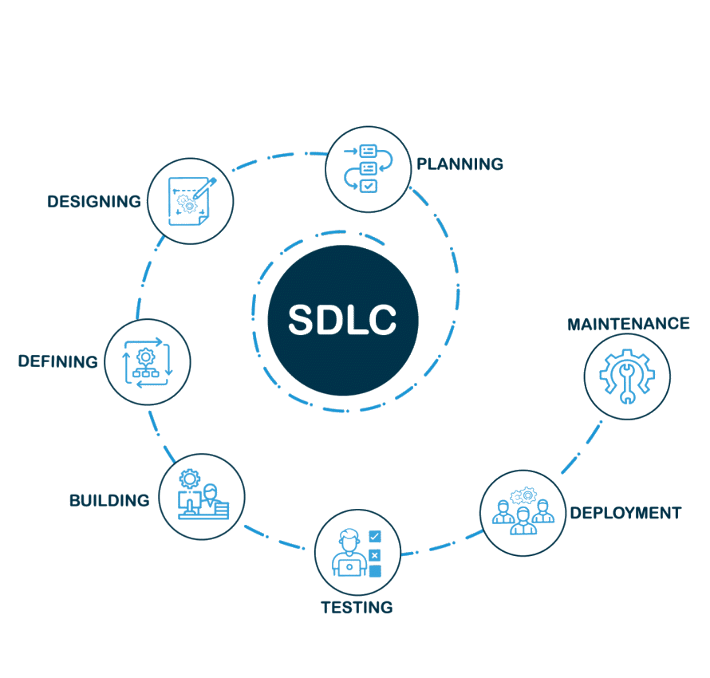
១.វិធីសាស្រ្ដនៃការស្រាវជ្រាវ
ដើម្បីទទួលបានជោគជ័យ ទៅលើការបង្កើតប្រព័ន្ធថ្មីមួយសម្រាប់គ្រប់គ្រងវត្តមានលោកគ្រូ-អ្នកគ្រូជាមួយ QR Code ឱ្យកាន់តែមានប្រសិទ្ធភាពខ្ពស់ គឺតម្រូវឱ្យមានការវិភាគឱ្យបានច្បាស់លាស់ទៅលើគម្រោង និង ទិសដៅដើម្បីដាក់ចេញជាផែនការក្នុងការអនុវត្តន៍ការងារឱ្យសម្រេចបានទៅដល់គោលដៅ។ ដូច្នេះ ក្រុមយើងខ្ញុំបានសម្រេចចិត្តជ្រើសរើសនៅវិធីសាស្ត្រ SDLC មកធ្វើការសិក្សាស្រាវជ្រាវដើម្បីដោះស្រាយនូវបញ្ហា ដែលនឹងត្រូវជួបប្រទះ នៅក្នុងការបង្កើតប្រព័ន្ធ។

Slide 18



២.វិធីសាស្រ្ដនៃការប្រមូលទិន្នន័យ
ការប្រមូលទិន្នន័យ គឺធ្វើឡើងដោយការសម្ភាសន៍ដោយផ្ទាល់ជាមួយជំនួយការការិយាល័យសិក្សា ហើយរាល់ទិន្នន័យដែលប្រមូលបានគឺជាព័ត៌មាននៃការគ្រប់គ្រងសៀវភៅវត្ដមានលោកគ្រូ-អ្នកគ្រូ
ដោយការកត់ត្រាដោយដៃនិងប្រើកម្មវិធី Microsoft Excel ដើម្បីបញ្ជូលវត្ដមានរបស់លោកគ្រូ-អ្នកគ្រូ និងការងារផ្សេងៗទៀត ។ ទិន្នន័យដែលប្រមូលបានមាន ២ប្រភេទ គឺ ទិន្នន័យចម្បង (Primary Data) និងទិន្នន័យបន្ទាប់បន្សំ (Secondary Data) ។
២.១ ទិន្នន័យចម្បង (Primary Data)
ទិន្នន័យចម្បង គឺជាទិន្នន័យដំបូងដែលយើងបានចុះទៅប្រមូលយកមកដោយមិនបានចម្លងយកវាចេញពីសៀវភៅឬពីការស្រាវជ្រាវមុនៗនោះទេ។ ទិន្នន័យទាំងនោះមានដូចជា៖
ទិន្នន័យមកពីការសម្ភាសន៍ដោយផ្ទាល់
ទិន្នន័យដែលបានមកពីការមើលឯកសារមួយចំនួនរបស់ការិយាល័យសិក្សា
ឯកសារមួយចំនួនដែលសាស្រ្តាចារ្យដឹកនាំបានផ្ដល់ឱ្យ
ឯកសារសាវតារបស់សាកលវិទ្យាល័យ

Slide 19

២.វិធីសាស្រ្ដនៃការប្រមូលទិន្នន័យ
២.២ ទិន្នន័យបន្ទាប់បន្សំ (Secondary Data)
ទិន្នន័យបន្ទាប់បន្សំ គឺជាទិន្នន័យទាំងឡាយណាដែលយើងបានចម្លងវាចេញពីសៀវភៅ ឬការស្រាវជ្រាវមុនៗរបស់អ្នកនិពន្ធ អ្នកប្រាជ្ញមួយចំនួន ដែលគេបានបម្លែងជាព័ត៌មានរួចរាល់ហើយ។ ទិន្នន័យបន្ទាប់បន្សំទាំងនោះមានដូចជា៖
ឯកសារពីការស្រាវជ្រាវក្នុងបណ្ដាល័យ
ឯកសារទទួលបានពីការសាកសួរព័ត៌មានពីរៀមច្បង
ការស្រាវជ្រាវតាមប្រព័ន្ធ Website នានា

Slide 20
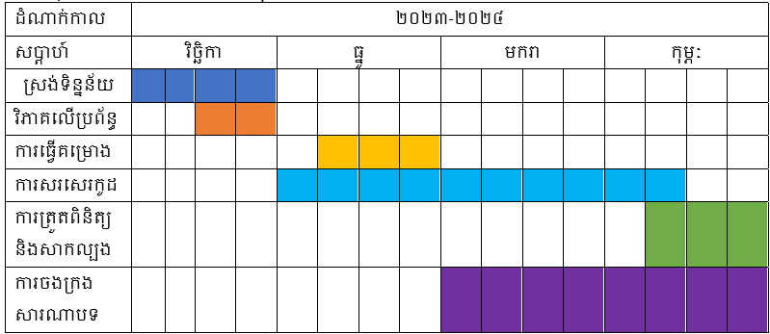
៣.គម្រោងពេលវេលានៃការស្រាវជ្រាវ
ការបង្កើតប្រព័ន្ធ និងចងក្រងសារណាបទនេះឡើង មានរយៈពេលចំនួនប្រាំខែ ដោយចាប់ផ្តើមពីសប្តាហ៍ទី១ នៃ ខែតុលា ឆ្នាំ ២០២៤ រហូតដល់សប្តាហ៏ទី៤ នៃ ខែកុម្ភៈ ឆ្នាំ ២០២៥។ ​នៅក្នុងរយៈពេលកំណត់នេះយើងបានបែងចែកការងារជា ៦ផ្នែកធំៗ ក្នុងនោះរួមមាន ការចុះកម្មសិក្សានិងប្រមូលព័ត៌មាន ការវិភាគលើប្រព័ន្ធការងារបច្ចុប្បន្ន ការគ្រោងទៅលើប្រព័ន្ធ ការសរសេរកូដ (Coding) ការត្រួតពិនិត្យ និងការចងក្រងសារណាបទ ។
ដំណាក់កាល | ២០២៤-២០២៥
សប្ដាហ៍ | តុលា |  |  |  | វិច្ឆិកា |  |  |  |  |  |  |  | ធ្នូ |  |  |  |  |  |  |  | មករា |  |  |  |  |  |  |  | កុម្ភៈ
ស្រង់ទិន្នន័យ
វិភាគលើប្រព័ន្ធ
ការធ្វើគម្រោង
ការសរសេរកូដ
ការត្រួតពិនិត្យនិងសាកល្បង
ការចងក្រងសារណាបទ

Slide 21
IV. លទ្ធផលនៃការស្រាវជ្រាវ
១.ប្រៀបធៀបទ្រឹស្ដី និង ការអនុវត្ត
២. ការវិភាគ
៣. វិភាគលើទិន្នន័យតាមរយៈ ERD
៤. រៀបចំគម្រោង
៥. អនុវត្ត
លោក ស៊ុក ប៊ុនថៃ
ប្រធានក្រុម

Slide 22
១.ប្រៀបធៀបទ្រឹស្ដី និងការអនុវត្ដ
១. ប្រព័ន្ធការងារ
២. ឯកសារប្រមូលបាន
ក.ឯកសារសៀវភៅសរសេរដោយដៃ
ខ.ឯកសាប្រើក្នុង Excel

Slide 23
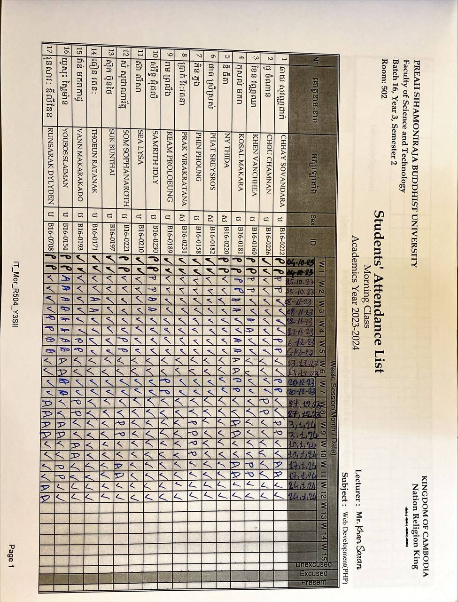
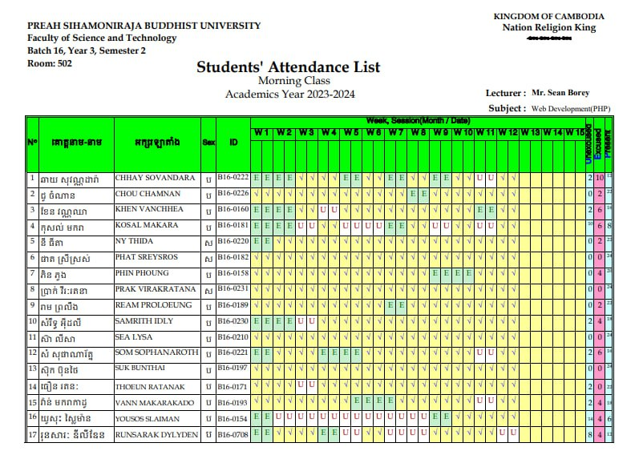

Slide 24

២.ការវិភាគ
យើងបានប្រើ DFD( Data Flow Diagram) ធ្វើជាគំនូសបង្ហាញនៃដំណើរការរបស់ប្រព័ន្ធ ​
Context Diagram ដើម្បីកំណត់វិសាលភាព និង លំហូនៃទិន្នន័យរបស់ប្រព័ន្ធ។ ដោយឡែក Context Diagram យើងបានបែងចែកជាពីរ Level គឺ
Level 0
Level 1

Slide 25
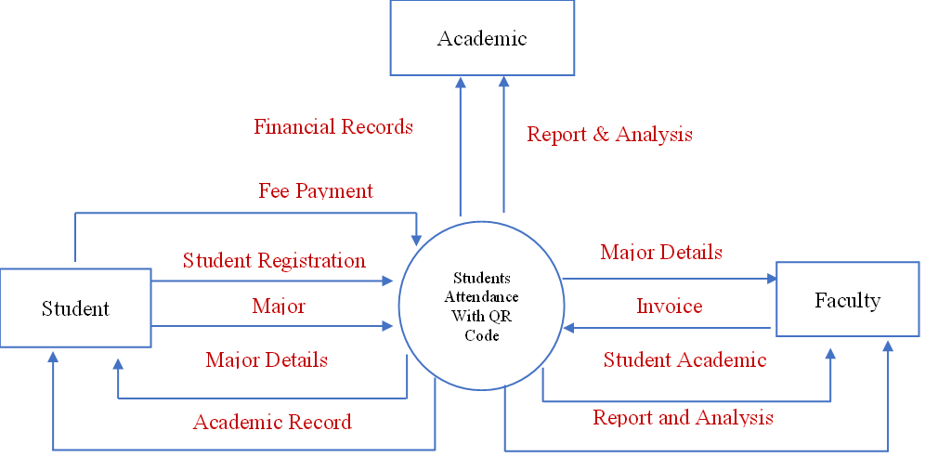
Context Diagram Level 0

Slide 26
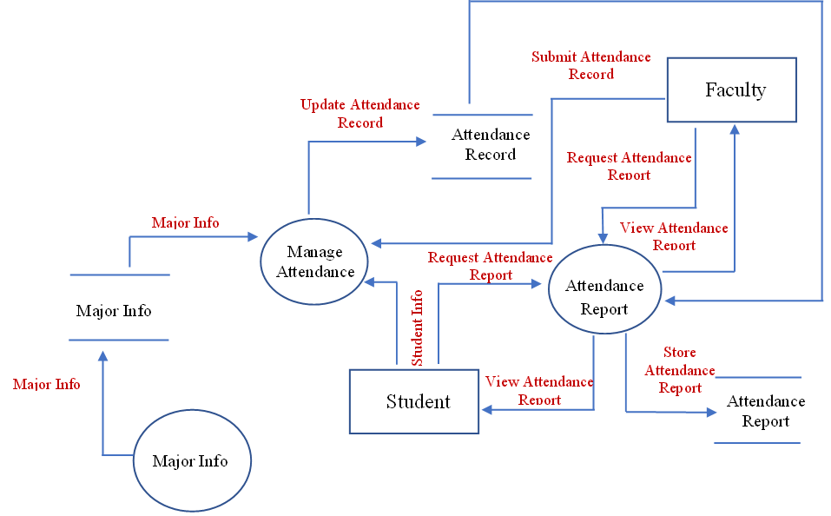
Context Diagram Level 1

Slide 27


៣. ការវិភាគទៅលើទិន្នន័យតាមរយៈ ERD
ក្រោយពីធ្វើការសង្កេតតាមដានទៅលើប្រភពព័ត៌មាន និងឯកសារនៃការគ្រប់គ្រងវត្ដមានលោកគ្រូ-អ្នកគ្រូនៃពុទ្ធិកសាកលវិទ្យាល័យព្រះសីហមុនីរាជានាដំណាក់កាលកន្លងមក និងបានធ្វើការស្រាវជ្រាវប្រមូលបាននូវឯកសារនិងទិន្នន័យដែលជាតម្រូវការមួយចំនួន ដែលជាធាតុសំខាន់ក្នុងការដំណើរការ និងការវិភាគទៅលើការបង្កើតប្រព័ន្ធសំណើរ។
Data Requirements
Entity Relationship Diagram

Slide 28
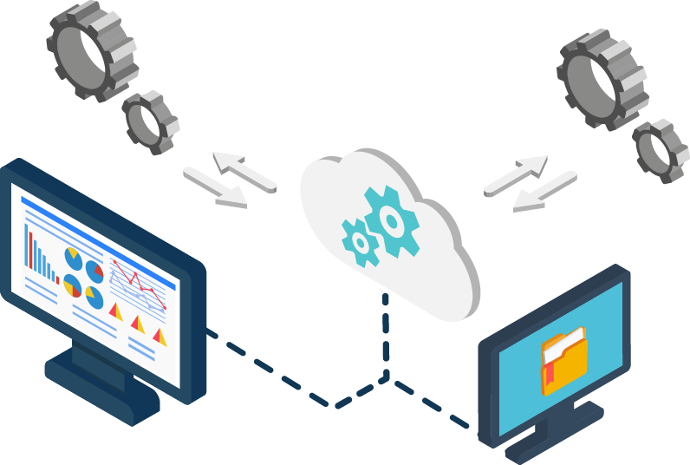
៤.រៀបចំគម្រោង
១.ការរចនាទិន្នន័យ Data Dictionary
២.Data Relational

Slide 29
៤.ការរចនាទិន្នន័យ (Data Dictionary)
Data Dictionary or Data Repository គឺជាកន្លែងកណ្ដាល (Central Storehouse) សម្រាប់រក្សាព័ត៌មានអំពីទិន្នន័យប្រព័ន្ធ។អ្នកវិភាគប្រើប្រាស់ Data Dictionary ដើម្បីប្រមូលកត់ត្រាទុក និងរៀបចំ Facts ជាក់លាក់អំពីប្រព័ន្ធដោយរួមបញ្ចូលទាំង Contents នៃ Data Flows, Data Store, External Entities and Process ហើយ Data Dictionary ក៏កំណត់ និងរៀបរាប់រាល់ពេល Data Elements or Data Item or Field គឺជាបំណែកតូចបំផុតនៃទិន្នន័យដែលមានអត្ថន័យនៅក្នុងប្រព័ន្ធព័ត៌មាន។

Slide 30

៥.អនុវត្ដ
១.ការចរនានៃដំណើរការរបស់ប្រព័ន្ធ (Process Design)
២.ដំណើរការនៃការចូលប្រើប្រាស់ប្រព័ន្ធ Admin
៣.User Interface Design
ក.Input Design
ខ.ការអនុវត្តលើការសរសេរ Code
គ.ការអនុវត្តលើដំណើរការសាកល្បងរបស់ប្រព័ន្ធ

Slide 31

V. សន្និដ្ឋាន អនុសាសន៍
១. សន្និដ្ឋាន
២.អនុសាសន៍
កញ្ញា ប្រាក់ វីរៈរតនា
សមាជិក

Slide 32


១. សន្និដ្ឋាន
បន្ទាប់ពីការអនុវត្តសរសេរកូដ និងការប្រើប្រាស់រួចមកក្រុមយើងខ្ញុំអាចធ្វើការសន្និដ្ឋានបានថា មានភាពល្អប្រសើរជាងប្រព័ន្ធបច្ចុប្បន្នយ៉ាងច្រើនដូចជា៖
ងាយស្រួលក្នុងការតាមដានវត្ដមានរបស់សាស្រ្តាចារ្យដែលបានមកបង្រៀន
ប្រព័ន្ធមានភាពច្បាស់លាស់ ហើយមានសុវត្ថិភាព
ដើម្បីបង្កើនល្បឿននៃការងារ និងចំណេញពេលវេលា
ងាយស្រួលក្នុងការបញ្ចូលទិន្នន័យ ស្វែងរកទិន្នន័យ កែប្រែ ឬ​ លុបទិន្នន័យប្រកបដោយសុវត្ថិភាព
លោកគ្រូ-អ្នកគ្រូអាចធ្វើការស្កេនវត្ដមានបានដោយខ្លួនឯង
អ្នកគ្រប់គ្រងងាយស្រួលក្នុងការធ្វើរបាយការណ៍ស្រង់វត្ដមានរបស់លោកគ្រូ-អ្នកគ្រូទៅតាមថ្នាក់នីមួយៗ
ប្រធានថ្នាក់មិនបាច់ហត់មកយកសៀវភៅវត្ដមានដើម្បីហៅវត្ដមាន រៀងរាល់ម៉ោងរៀនទៀតនោះទេ
បានចូលរួមចំណែកក្នុងការអភិវឌ្ឍន៍វិស័យបច្ចេកវិទ្យានៅកម្ពុជា។

Slide 33


២. អនុសាសន៍
បច្ចេកវិទ្យាចេះតែរីកចម្រើនទៅមុខ ដូច្នេះប្រព័ន្ធដែលបានបង្កើតឡើងនេះមិនទាន់បំពេញគ្រប់តាមតម្រូវការរបស់អ្នកប្រើប្រាស់ទាំងស្រុងនៅឡើយទេ បើទោះបីជាប្រព័ន្ធនេះបានផ្តល់អត្ថប្រយោជន៍ដល់ការស្កេនវត្ដមានរបស់លោកគ្រូ-អ្នកគ្រូក៏ដោយ ដូច្នេះហើយក្រុមយើងខ្ញុំសូមផ្ដល់ជាអនុសាសន៍ខ្លះៗដើម្បីអោយប្រព័ន្ធស្នើសុំនេះកាន់តែមានភាពល្អឥតខ្ចោះទៅថ្ងៃខាងមុខដូចតទៅ៖
ធ្វើការសិក្សាលើ ការអភិវឌ្ឍ App Application ដើម្បីឆ្លើយតបនិងតម្រូវការរបស់លោកគ្រូ-អ្នកគ្រូ
កែប្រែប្រព័ន្ធសំណើរឆ្ពោះទៅរកការប្រើប្រាស់ Framework មានដូចជា Laravel, Spring Boot និងភាសាកូដជាច្រើនផ្សេងៗទៀតដើម្បីដើរឱ្យទាន់សម័យបច្ចេកវិទ្យា ៤.០
ធ្វើការសិក្សាដោយឲ្យលោកគ្រូ-អ្នកគ្រូអាចទាញយកទិន្នន័យវត្ដមានរបស់ពួកគាត់បានដោយខ្លួនឯង
ធ្វើការបន្ថែមមុខងារផ្សេងៗទៀតទៅក្នុងប្រព័ន្ធដែលកំពុងខ្វះខាត

Slide 34

VI.ឯកសារយោង
ប្រព័ន្ធគ្រប់គ្រងព័ត៌មានដំណើរការ អែនដ្រយ របស់ពុទ្ធិកសាកលវិទ្យាល័យព្រះសីហមុនីរាជា រៀបរៀងដោយនិស្សិតបញ្ចប់ថ្នាក់បរិញ្ញាបត្របព័ត៌មានវិទ្យា ជំនាន់ទី ២០( លោក ខ្វើត ណុង លោក ផល់ ផានិត លោក ឡុង លីដា លោក ទុន រាជភូ លោក សារឿន កក្កដា ឆ្នាំ ២០១៩-២០២៣) របស់សាកលវិទ្យាល័យបៀលប្រាយ។
ប្រព័ន្ធគ្រប់គ្រងបណ្ដាល័យនៅពុទ្ធិកសាកលវិទ្យាល័យព្រះសីហមុនីរាជារៀបរៀងដោយនិស្សិតបញ្ចប់ថ្នាក់បរិញ្ញាបត្រវិទ្យាសាស្រ្ដកុំព្យូទ័រជំនាន់ទី ១២ (លោក ប៉េង លីឃាង លោក ជឿន​ សារឿន លោក វង សុខខេង លោក តឹង ស៊ីវហុង ឆ្នាំ ២០១៧-២០២១) របស់ PSBU។
WampServer :https://www.wampserver.com
PHP :https://php.org
HTML :https://www.tutorialspoint.com/html/index.htm
CSS :https://www.tutorialspoint.com/css/index.htm
DFD :https://youtu.be/aoQn5gyBmRY?si=zZCCwcUutzgWvBuW

Slide 35
សេចក្ដីថ្លែងអំណរគុណ
ក្រុមសារណាយើងខ្ញុំ សូមថ្លែងអំណរគុណយ៉ាងជ្រាលជ្រៅ ចំពោះការចំណាយពេលវេលាដ៏មានតម្លៃរបស់​ គណៈកម្មការវាយតម្លៃ មិត្ដរួមថ្នាក់ និង ​សមណនិស្សិត-និសិ្សត ដែលមានវត្តមាននៅទីនេះ។
ពុទ្ធិកសាកលវិទ្យាល័យព្រះសីហមុនីរាជា
មេត្ដា សតិ បញ្ញា

